Slide 1
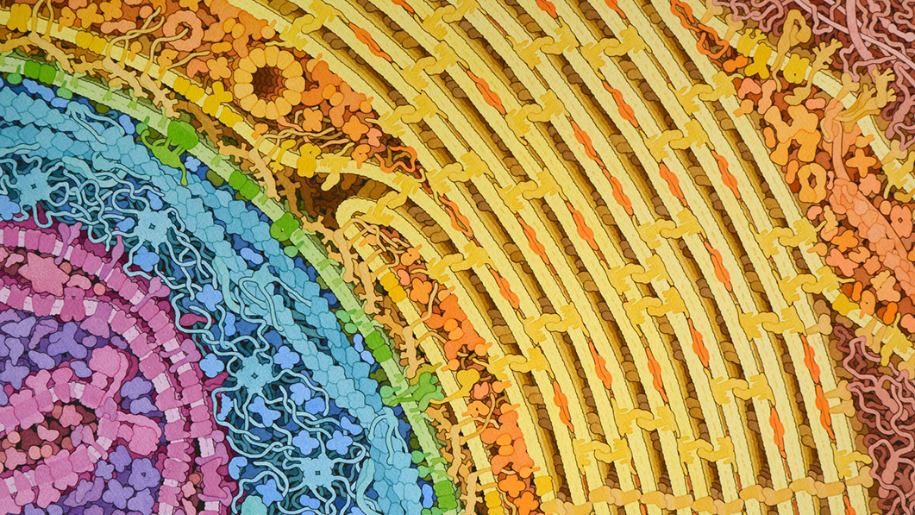
Определение структуры белков
Кулиш Александр Валерьевич
1 курс | Лечебное дело | 3 группа

Slide 2
Зачем изучать белки

Slide 3
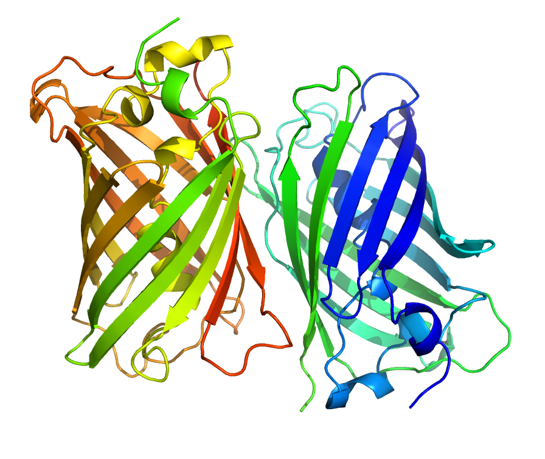
Определение аминокислотной последовательности с опорой на геном и транскриптом

Slide 4
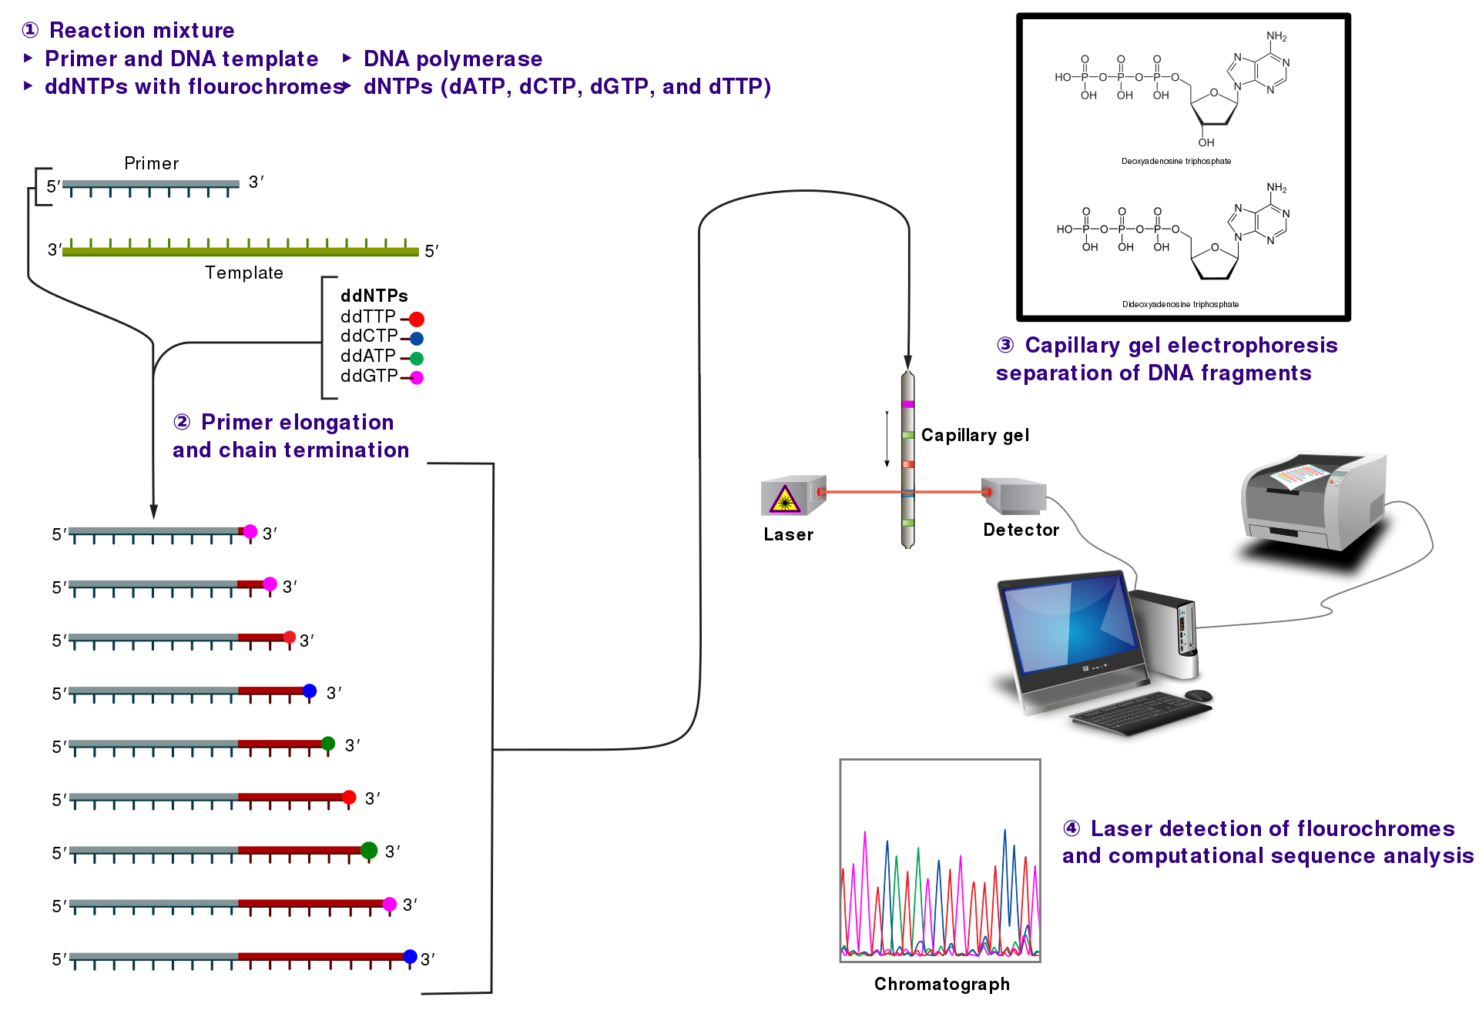
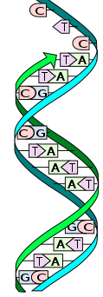
Секвенирование по Сенгеру
(метод обрыва цепи)
Матричная цепь
ddNTP
Капиллярный электрофорез
Результирующие фрагменты
Синтезируемая цепь

Slide 5
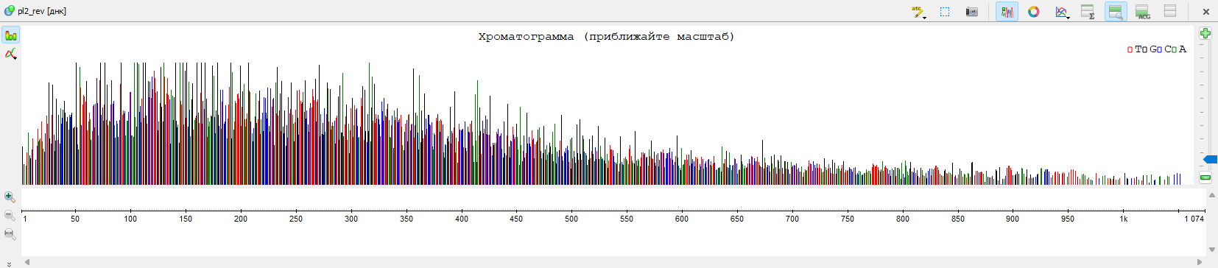
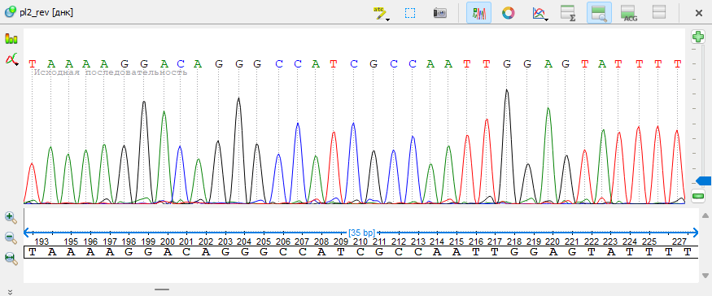
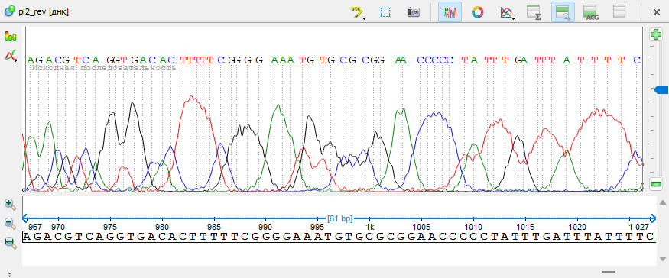
Секвенограммы (м. Сенгера)

Slide 6
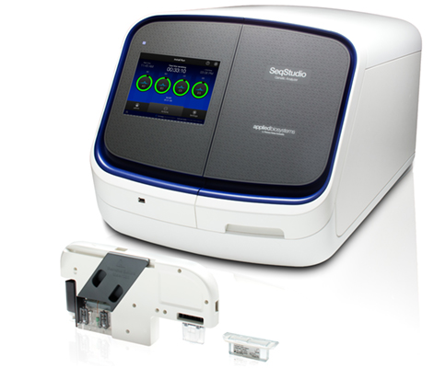
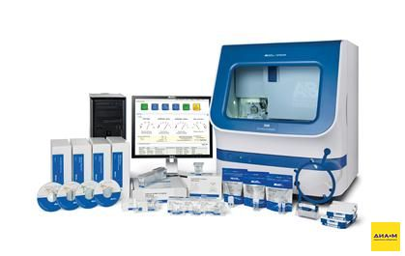
Секвенаторы по Сенгеру
SeqStudio
3500 Thermo FS

Slide 7
Плюсы
Минусы
Относительно низкая стоимость прибора
Низкая стоимость работы прибора в пересчете на нуклеотид
Относительно высокая точность
Хорошая точность подряд идущих нуклеотидов
Низкая длина прочтений (не более нескольких сотен)
Низкая точность в начале и конце прочтения (необходимо обрабатывать вручную)
Низкая производительность

Slide 8
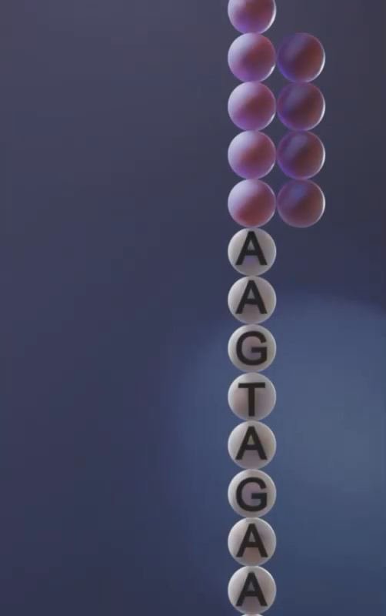
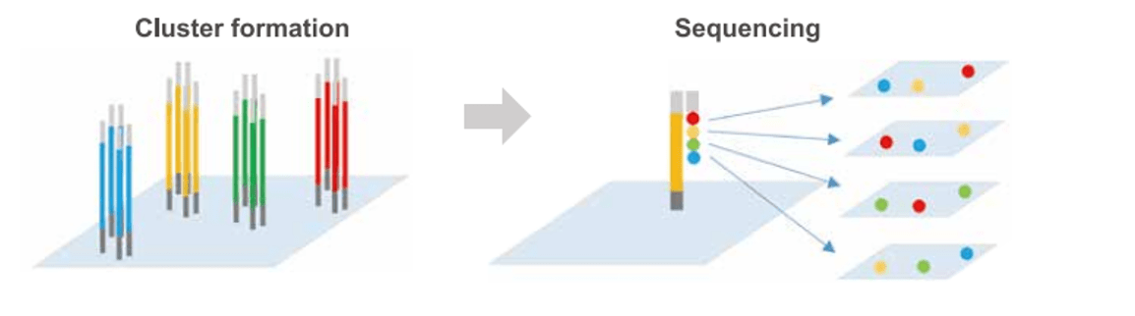
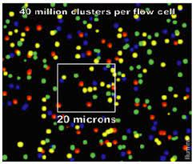
Illumina
Принцип работы Illumina
Фото поверхности проточной ячейки во время секвенирования

Slide 9
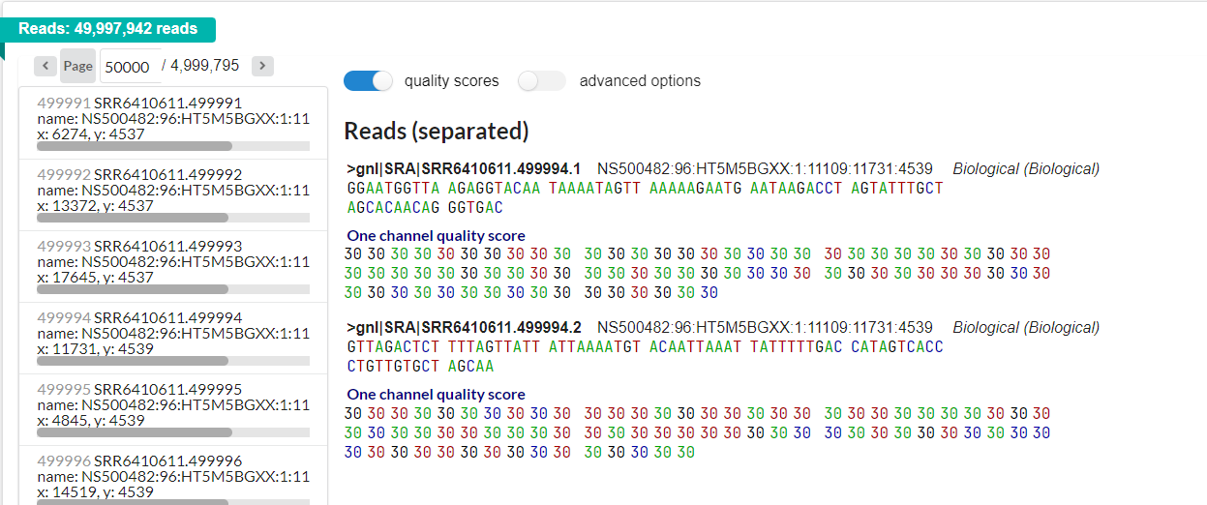
Выходные данные

Slide 10
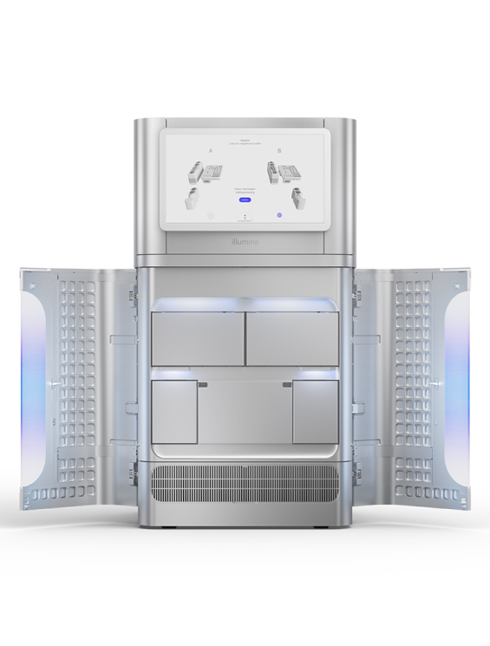
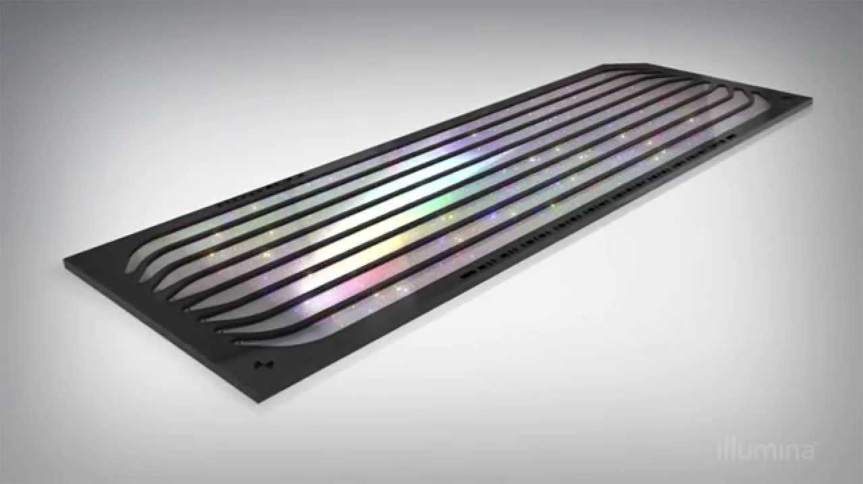
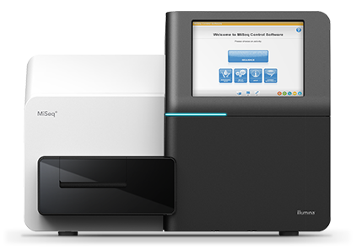
Секвенаторы Illumina
MiSeq
Illumina flow cell
NovaSeq X

Slide 11
Плюсы
Минусы
Самый производительный вариант
Наименьшая стоимость секвенирования (в пересчете на 1Gb выходных данных и на 1 пару оснований образцов)
Из-за терминатора гарантируется пауза между присоединениями нк ⇒ разделение присоединений одинаковых нк по времени ⇒ хорошая точность чтения повторов
Относительно низкая точность образцов (примерно 1 неверный нуклеотид на 200-500 правильных)
Необходимость сборки образцов из коротких последовательностей
Высокая стоимость приборов

Slide 12
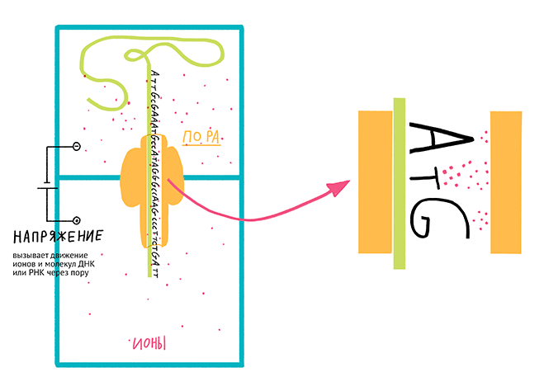
Oxford nanopore

Slide 13
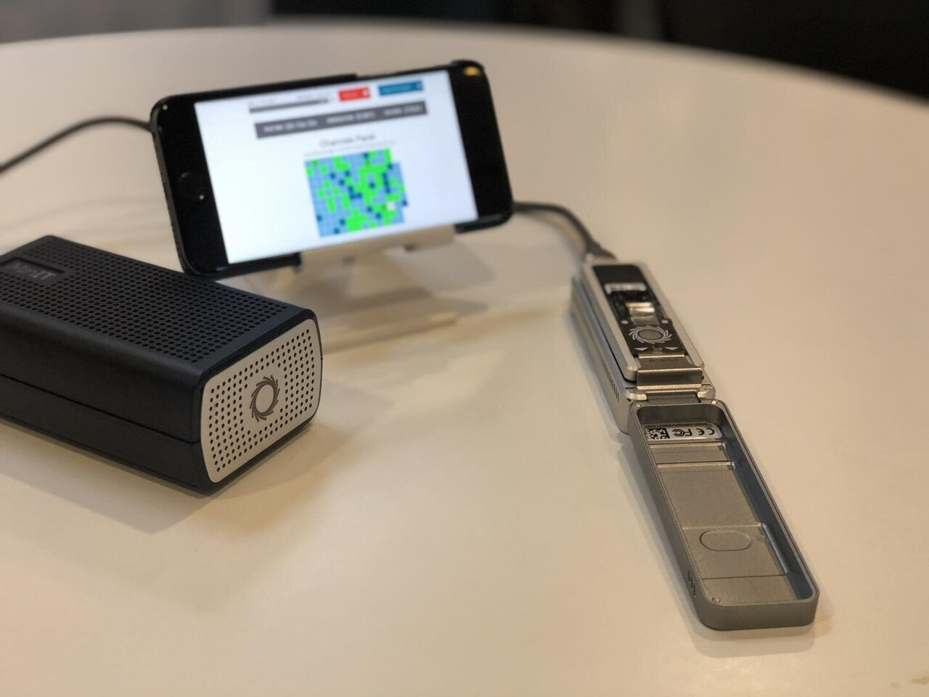
MinION

Slide 14
Плюсы
Минусы
Невероятно малый размер устройств
Самая маленькая цена прибора
Простота химических принципов (следовательно низкая вероятность поломки)
Высокая спеццифичность к ДНК в растворе (вплоть до возможность секвенирования ДНК из крови без предварительной амплификации)
Самая высокая длинна прочтений (до 2 000 000 пар оснований на 1 нанопору)
Отслеживание результатов в реальном времени
Высокая погрешность

Slide 15
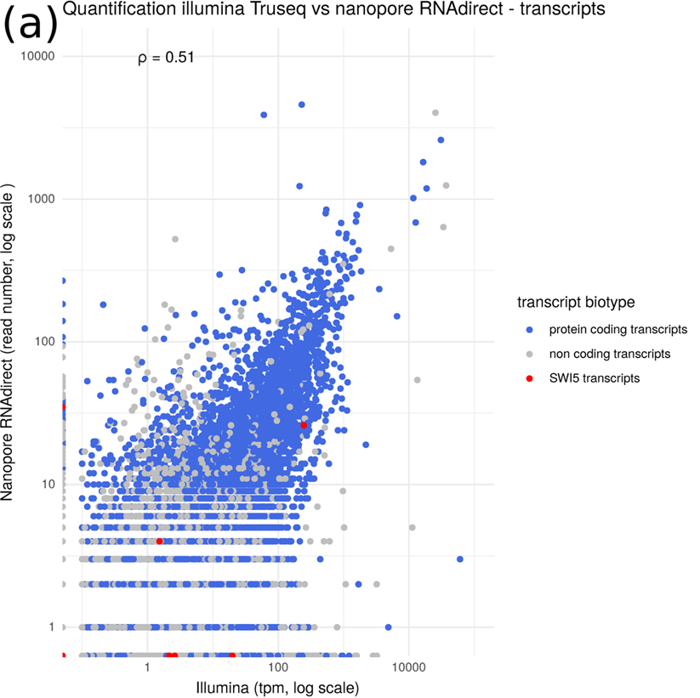
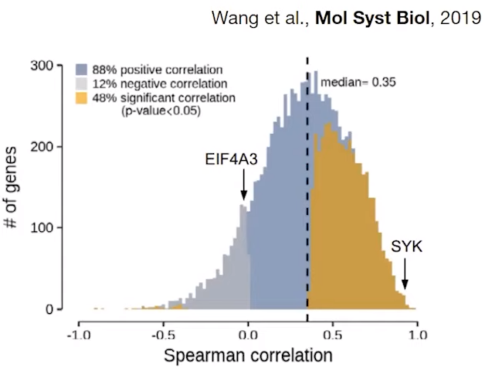
Альтернативный сплайсинг и другие модификации РНК

Slide 16
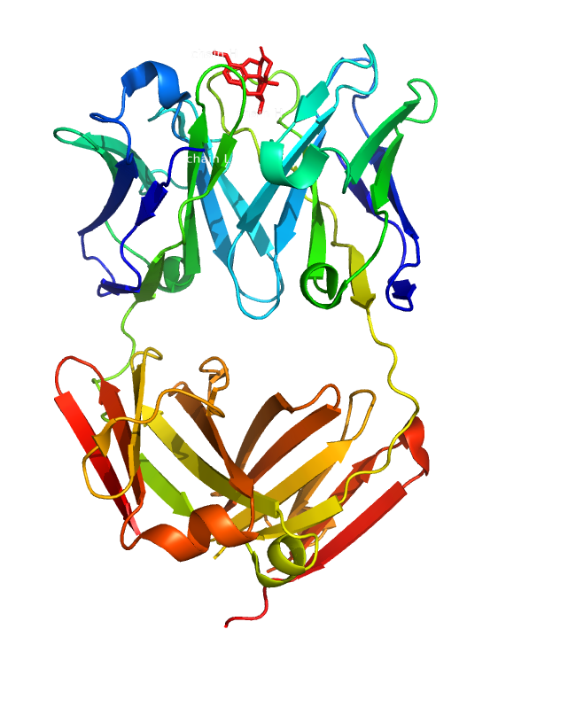
Непосредственно секвенирование первичной структуры белка

Slide 17
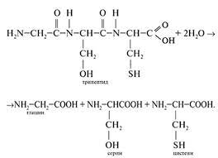
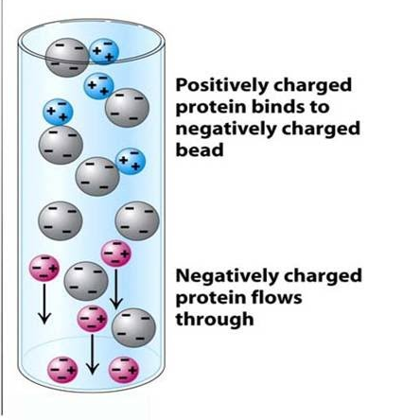
Количественный анализ аминокислот белка
Ионообменная хроматография с градиентом pH
Гидролиз Белков

Slide 18
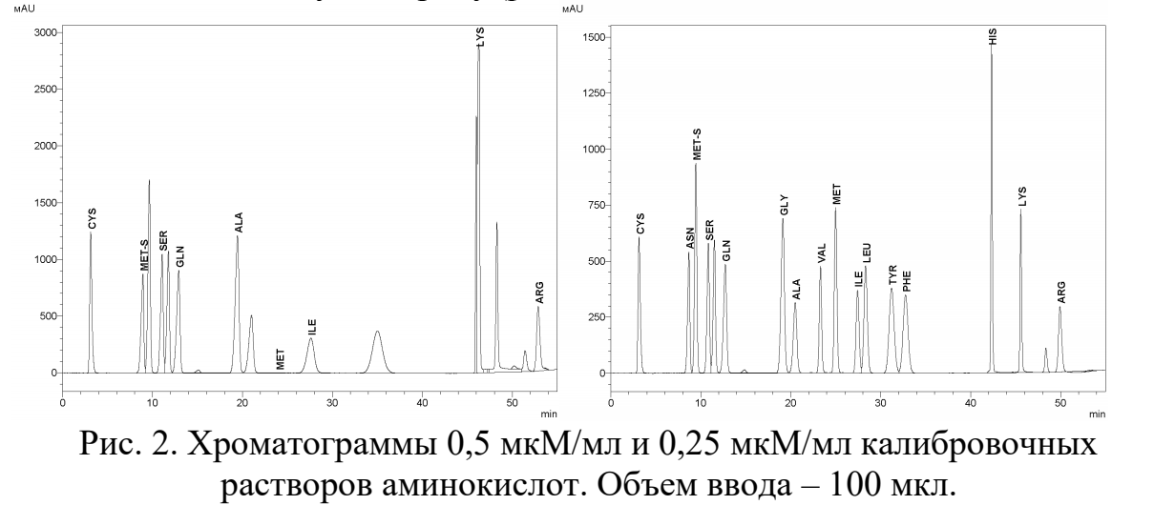
Результаты

Slide 19
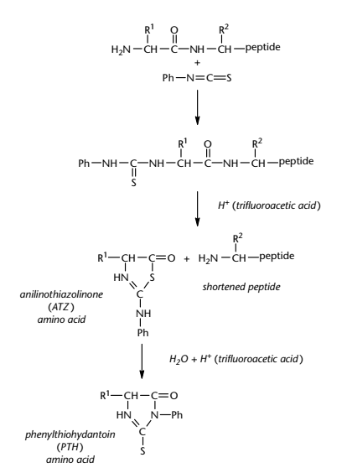
Деградация по Эдману
Разделение исследуемого белка на фрагменты длиной около 30 аминокислот при помощи эндопротеиназ
Проведение секвенирования
Фенил изотиоцианат (PITC) реагирует с α-аминогруппой на N-конце полипептида. Образуется фенилтиокарбомил производное концевой аминокислоты
В присутствии кислоты происходит расщепление пептидной связи. Продукты реакции – укороченный на одну аминокислоту пептид и анилинотиозолинонового производного аминокислотного остатка (ATZ)
Очистка среды реакции от продуктов. И повторение цикла секвенирования6. ATZ для последующего определения в водной среде, в присутствии кислоты преобразуется в более стабильную фенилтиогидратионную форму (PTH)

Slide 20
Определение аминокислот
6. Определение PTH методом хроматографии или электрофореза
7. Сборка контига из коротких участков. Для большого количество участков можно использовать метод дробовика. Т.е. провести повторное секвенирования с лизированием другим набором ферментов для сознания перекрывающихся участков

Slide 21
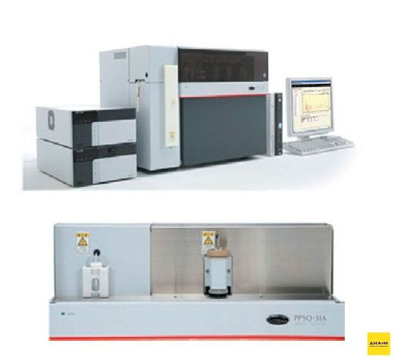
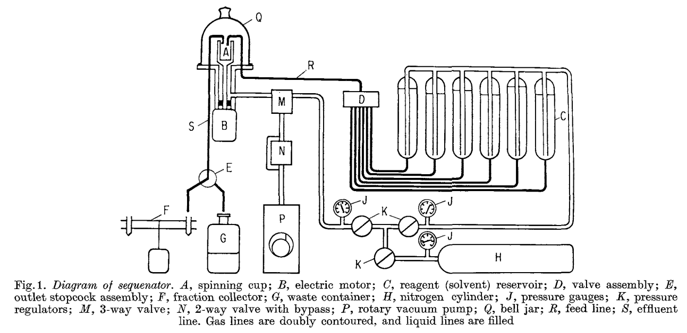
Секвенатор
Схема секвенатора, предложенная Эдманом
Секвенатор PPSQ-31A Shimadzu

Slide 22
Плюсы
Минусы
Высокая точность секвенирования (~95%)
Необходимость малых концентрация белка
Необходимость расщепления пептида до 30ти аминокислотных фрагментов.
Необходимость неоднократного секвенирования для сборки длинных белков
Скорость

Slide 23
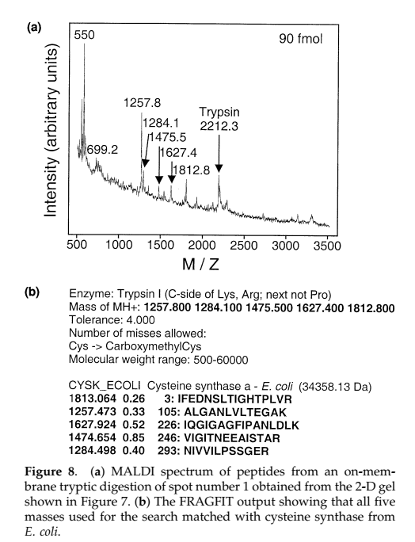
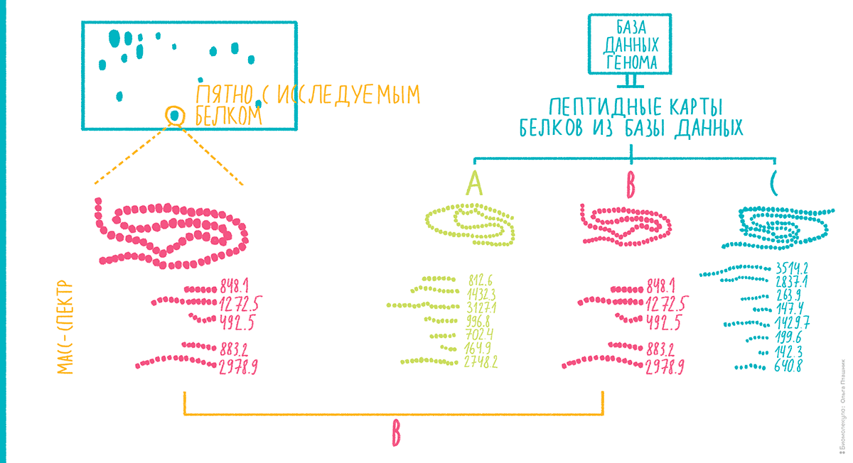
Отпечатки пальцев пептидов

Slide 24
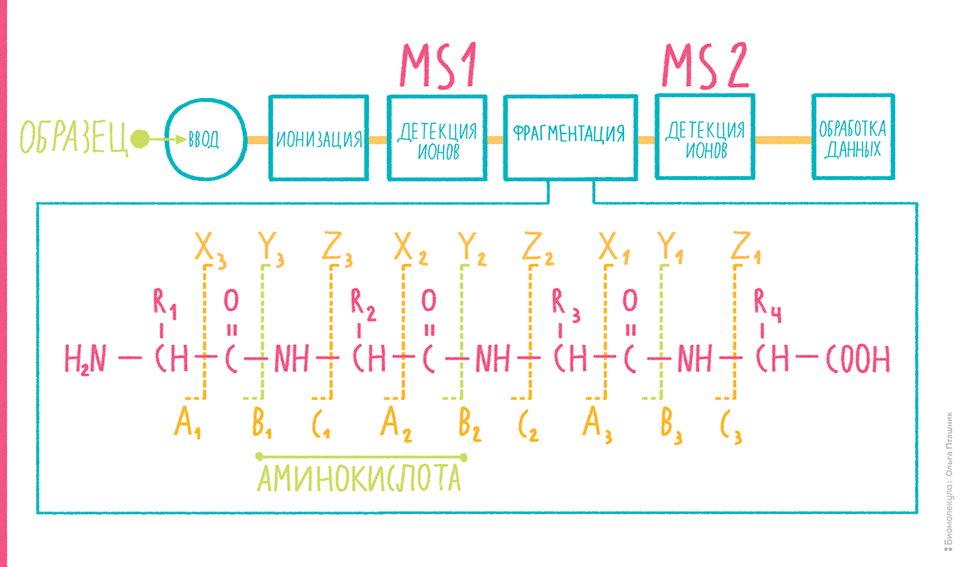
Секвенирование белков de nova

Slide 25
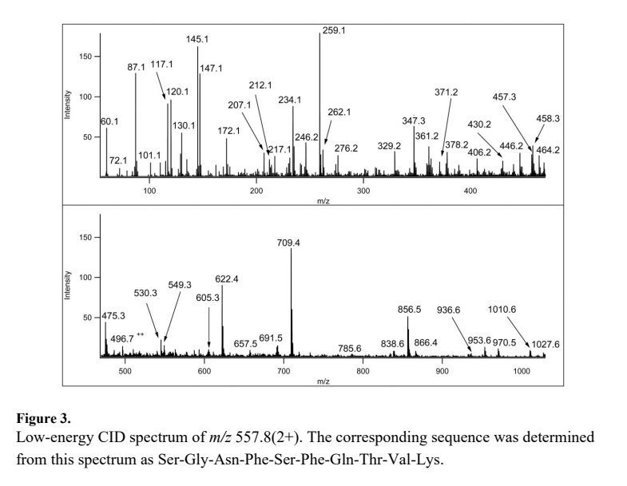
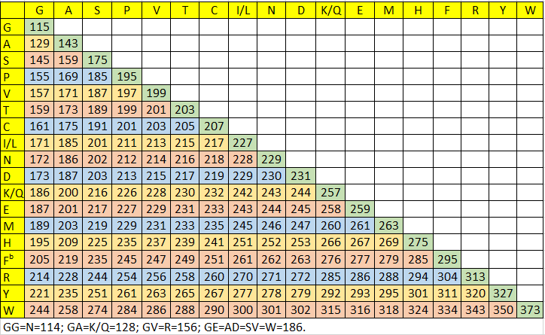
Результаты

Slide 26
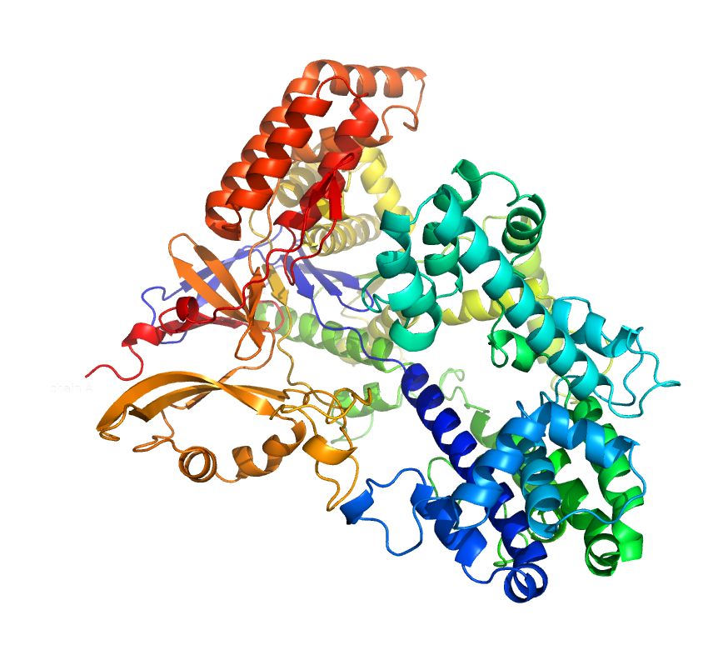
Определение третичной структуры белка

Slide 27
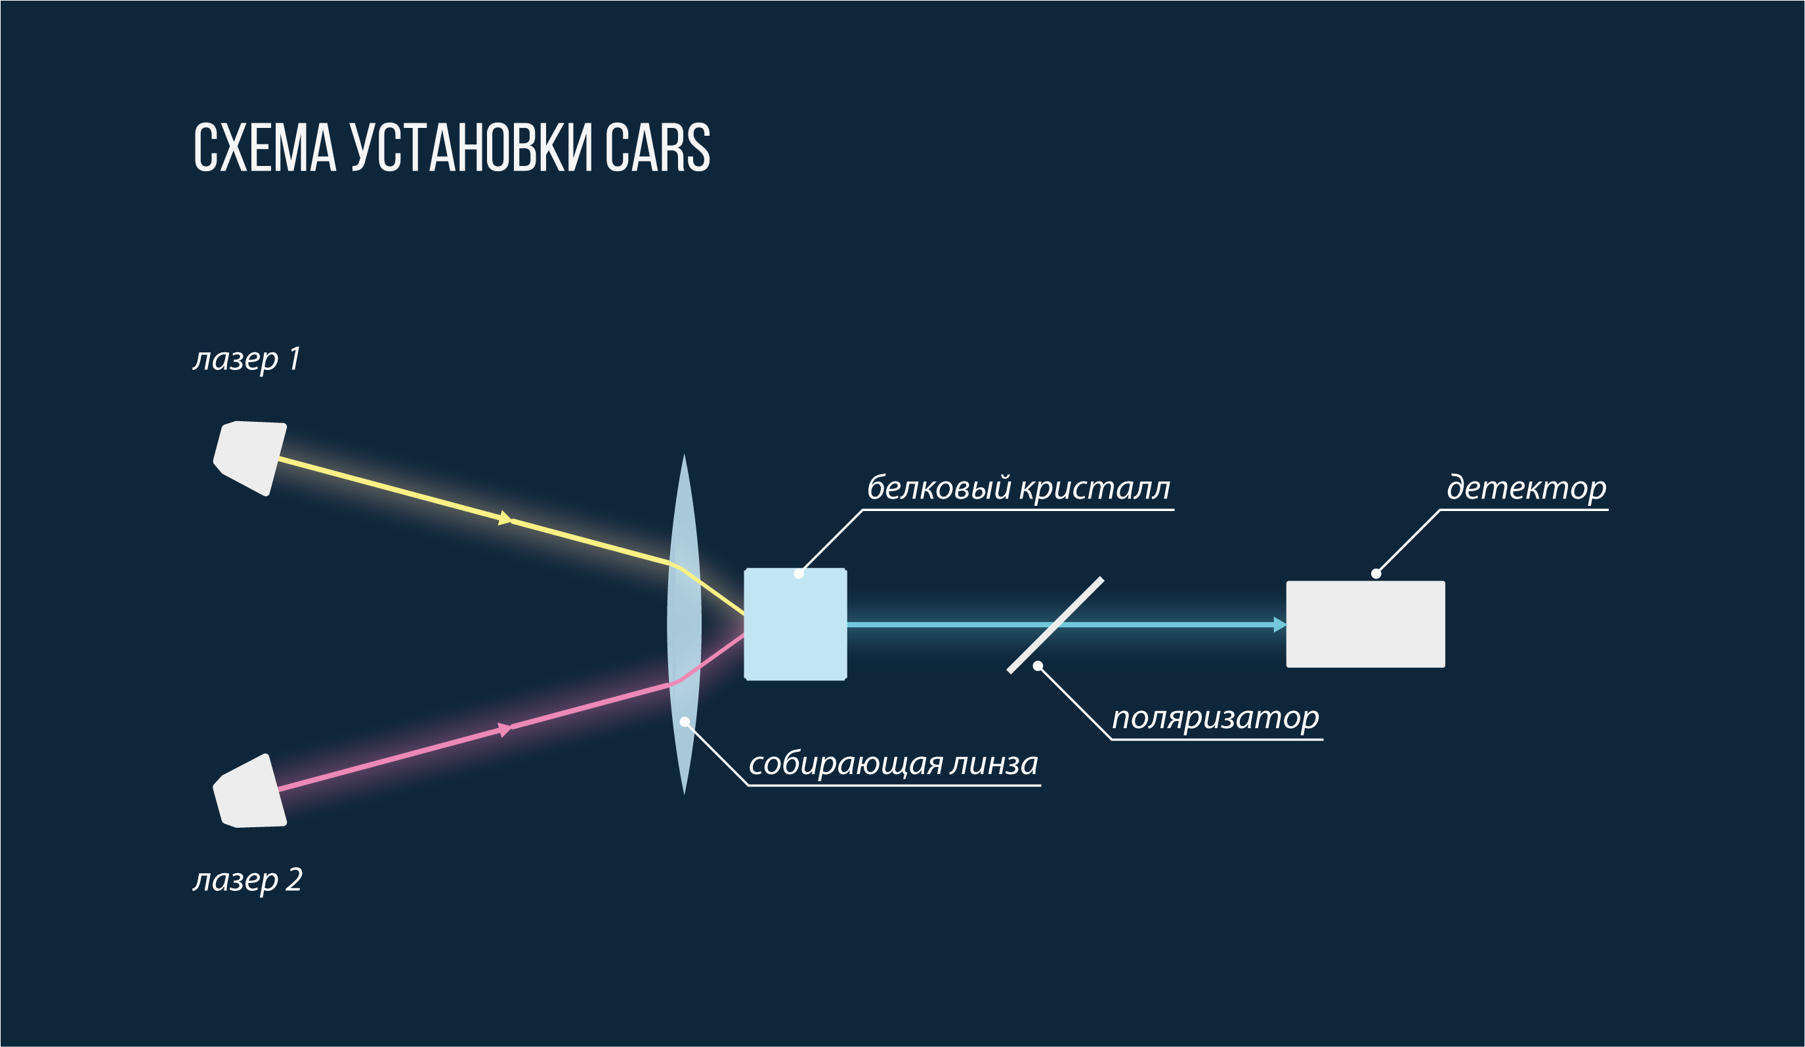
Рентгенография

Slide 28
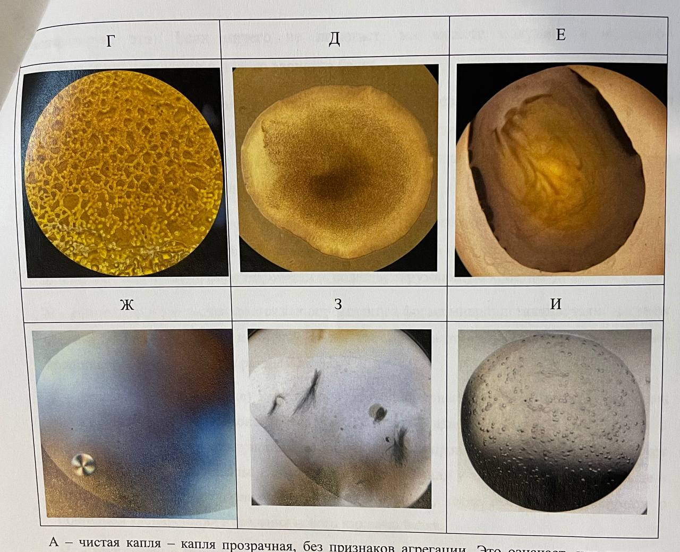
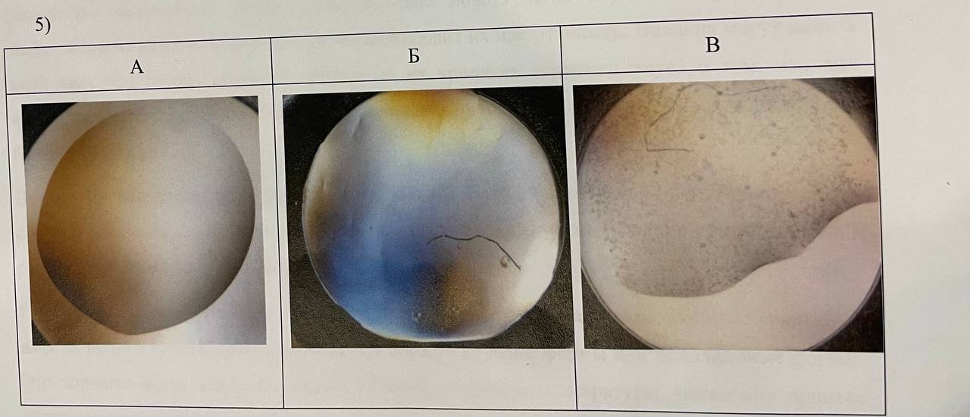
Кристаллизация

Slide 29
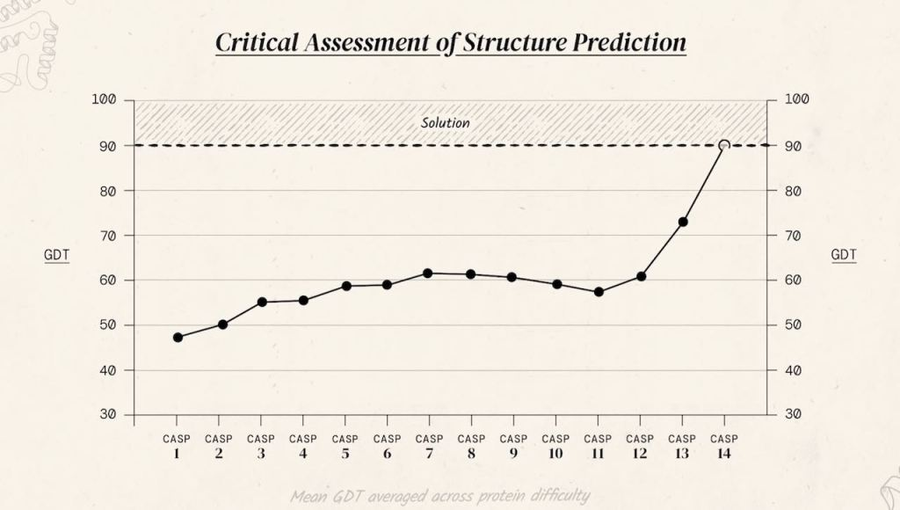
AlphaFold2

Slide 30
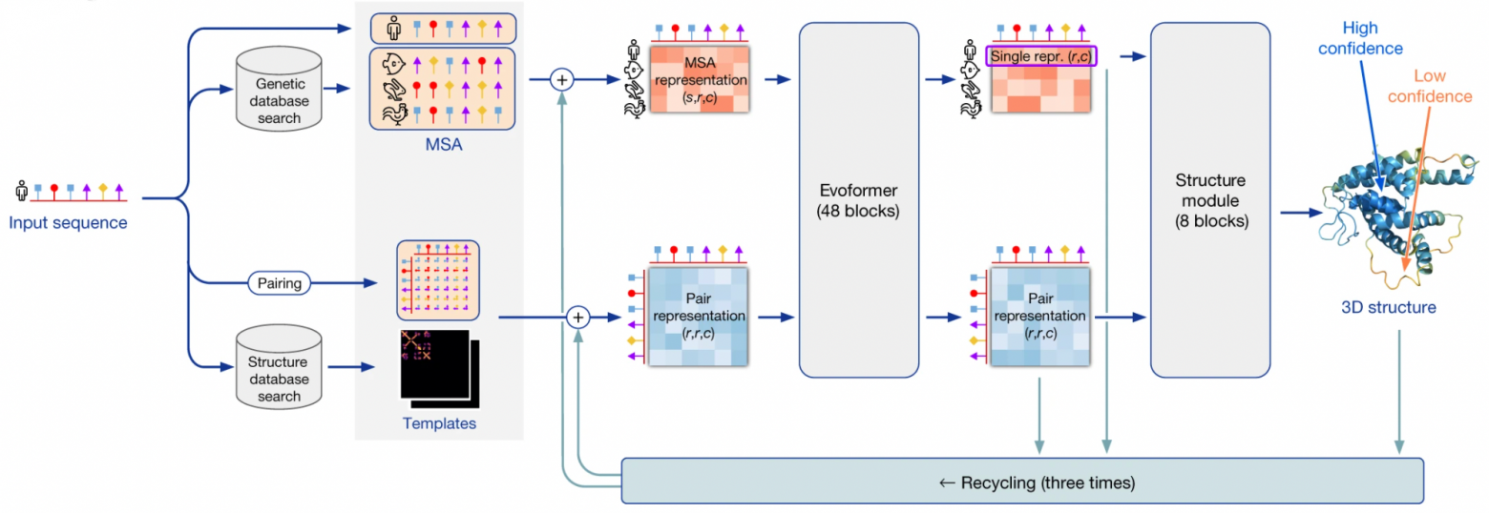
Архитектура AlphaFold2

Slide 31
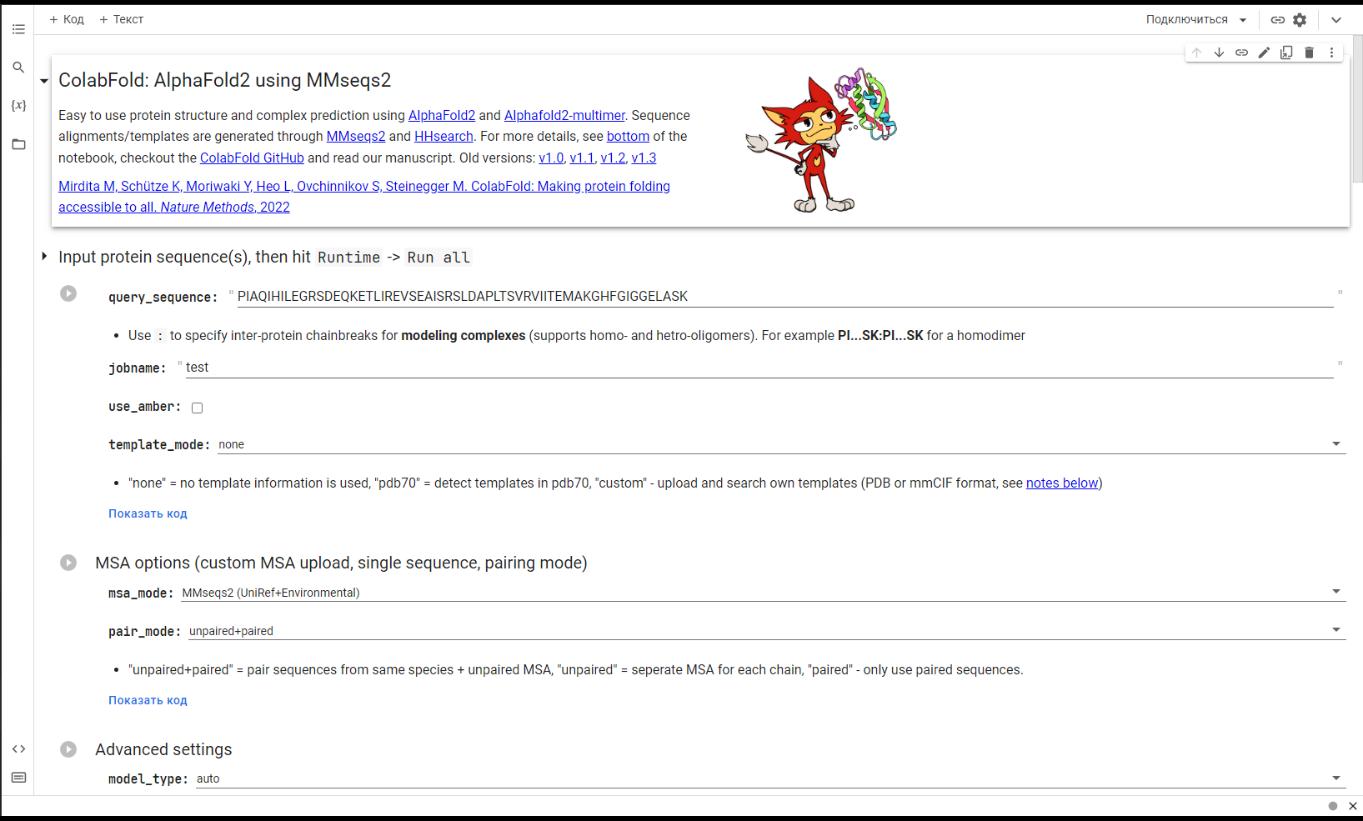
Использование AlphaFold2

Slide 32
Спасибо за внимание

